Slide 1
Проведение в Алтайском крае Всероссийской акции по сбору макулатуры «БумБатл»
Игорь Николаевич Марискин,
директор КГБУ ДО «Алтайский краевой детский экологический центр»

Slide 2
Всероссийская акция по сбору макулатуры «БумБатл»
Акция проводится с 10 октября по 15 ноября 2023 года при поддержке Министерства образования и науки и министерства природных ресурсов и экологии Алтайского края
К участию приглашаются образовательные организации (школы, детские сады, учреждения дополнительного образования)
Цель Акции – вовлечь молодое поколение России в культуру осознанного потребления, в том числе через раздельный сбор отходов.
Помимо сбора макулатуры, также запланировано проведение в школах и ВУЗах экоуроков и лекций по теме раздельного сбора отходов и переработки, экскурсии на заводы по переработке макулатуры,
а также в «зелёные» офисы компаний.

Slide 3
Алгоритм действий
2. Для образовательных организаций:
A
- зарегистрироваться на сайте Акции – бумбатл.рф
(необходима регистрация в личном кабинете);
B
C
D

Slide 5
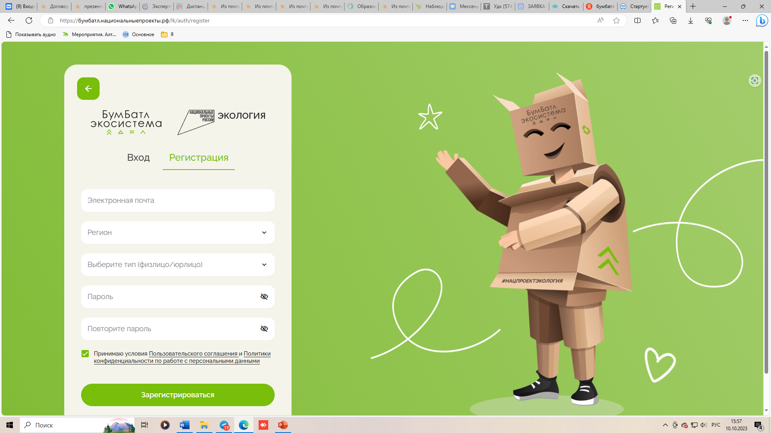

Slide 6
Алгоритм действий
2. Для образовательных организаций:
A
- зарегистрироваться на сайте Акции – бумбатл.рф
(необходима регистрация в личном кабинете);
- не позднее 16 октября 2023 года направить имена ответственного (ФИО, должность, номер телефона) и адреса точки сбора макулатуры через электронную форму https://forms.yandex.ru/u/6523c04343f74fe05d77b4ca/
B
C
D

Slide 7
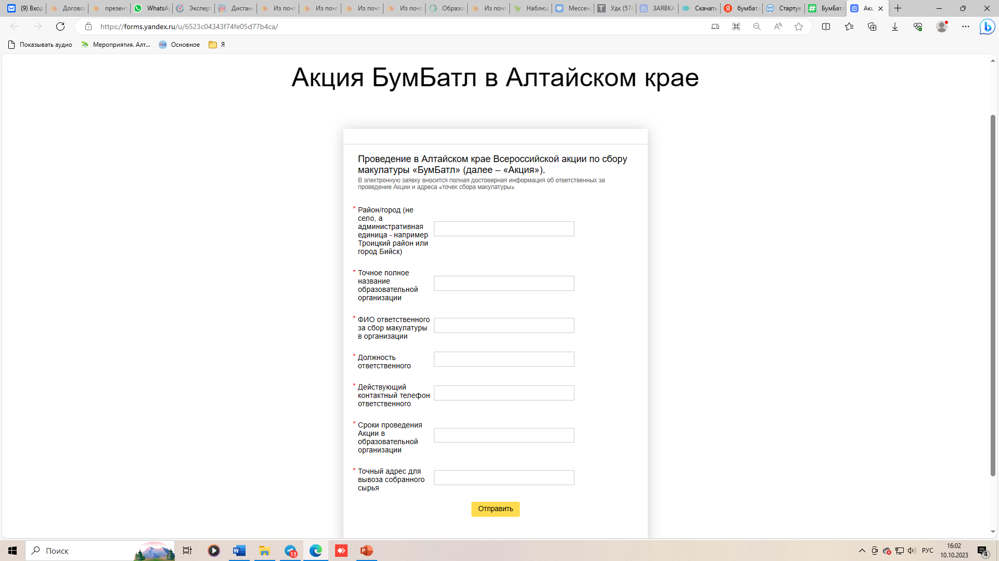

Slide 8
Алгоритм действий
2. Для образовательных организаций:
A
- зарегистрироваться на сайте Акции – бумбатл.рф
(необходима регистрация в личном кабинете);
- не позднее 16 октября 2023 года направить имена ответственного (ФИО, должность, номер телефона) и адреса точки сбора макулатуры через электронную форму https://forms.yandex.ru/u/6523c04343f74fe05d77b4ca/
- рассмотреть возможность проведения в дни Акции экоуроков и лекций по теме раздельного сбора отходов и переработки, экскурсии на заводы по переработке макулатуры, а также в «зелёные» офисы компаний;
- провести Акцию по сбору макулатуры (рекомендации и опыт проведения
АКДЭЦ прилагаются).
B
C
D

Slide 9
Методические рекомендации по проведению акции, типовые сценарии доступны по ссылке: https://disk.yandex.ru/d/tnbqWZkynTaZPw
Ответственный координатор для образовательных организаций – Аришина Ольга Владимировна, руководитель Экостанции Алтайского краевого детского экологического центра arishina_ov@mail.ru

